Slide 1
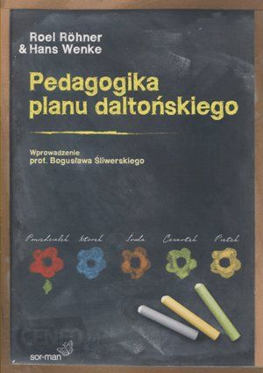
ELEMENTY PLANU DALTOŃSKIEGO
W PRZEDSZKOLU NR 182
„KRÓL ELFÓW”
W POZNANIU.

Slide 2
„ Jeśli szanujemy dziecko i podążamy za jego możliwościami to może ono zrobić więcej, niż od niego oczekujemy, a wszystko co potrafi – nauczycielowi zrobić nie wolno”
Helen Parkhurst

Slide 3
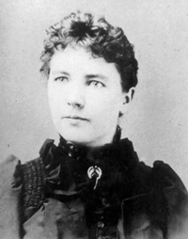
Helen Parkhurst 1892-1973
Nauczycielka amerykańska, twórczyni systemu nauczania określanego mianem „ daltoński plan laboratoryjny”. System ten powstał pod wpływem dzieła J. Deveye’a oraz wieloletniej współpracy z M. Montessori.

Slide 4
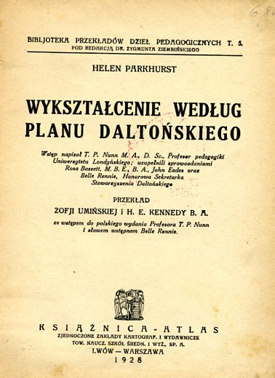
Koncepcję swoją przedstawiła w książce
„ Wykształcenie wg planu daltońskiego”.

Slide 5
SŁOWA KLUCZE
Trzy główne zasady, na których opiera się
plan daltoński:
uczenie się samodzielności,
uczenie się odpowiedzialności,
uczenie się współpracy.

Slide 6
SAMODZIELNOŚĆ
Dziecko na podstawie wskazówek nauczyciela stara się rozwiązać postawiony problem, szuka także własnych źródeł wiedzy, nie traktuje nauczyciela jako skarbnicy gotowych rozwiązań, lecz jako partnera, od którego można otrzymać wskazówkę.

Slide 7
ODPOWIEDZIALNOŚĆ
Nierozerwalnie wiąże się z wolnością (dziecko samo decyduje o sposobie wykonania zadania – kolejności i czasie), ponieważ za wolnym wyborem stoi odpowiedzialność za wykonanie zadania, które dziecko ponosi przed nauczycielem (samoocena i ocena nauczyciela jako ostatni etap pracy) oraz przed innymi członkami zespołu; dzięki temu maluch uczy się, że z danej wolności należy mądrze korzystać.

Slide 8
WSPÓŁPRACA
Dziecko nie pracuje w oderwaniu od społeczności i nawet jeżeli zajmuje się czymś samodzielnie, musi uwzględniać potrzeby innych; z kolei zadania w zespołach stawiają na rozwój umiejętności komunikacyjnych.
Dziecko ma działać i poszukiwać, a nie sięgać po gotowe rozwiązania, ma badać świat i wyciągać wnioski – już od przedszkola.

Slide 9
ROLA NAUCZYCIELA
Plan daltoński nie jest sztywnym systemem, można go modyfikować w zależności od:
możliwości grupy, z jaką pracuje nauczyciel;
warunków, w jakich nauczyciel pracuje – lokal, wyposażenie;
kreatywności i zaangażowania nauczyciela.
Kim staje się nauczyciel?
Strategiem, inicjatorem, konsultantem, dopiero na końcu oceniającym.

Slide 10
Pomoce dydaktyczne wykorzystywane do realizacji koncepcji planu daltońskiego

Slide 11
Proces wychowawczo – dydaktyczny edukacji daltońskiej jest wizualizowany, co pozwala dzieciom lepiej zrozumieć i zapamiętać zasady obowiązujące w grupie, zadania do wykonania.
Urządzamy otoczenie, w którym dziecko czuje się bezpiecznie, gdzie panują jasne, przewidywalne zasady, umożliwiamy dzieciom samodzielną pracę.
Wizualizacja to obrazki – instrukcje, które pomogą dziecku samodzielnie wykonać zadanie.

Slide 12
Każdy oddział został wyposażony w pomoce dydaktyczne niezbędne do realizacji
planu daltońskiego:
tablicę magnetyczną
tablicę obecności
wizualizację dni tygodnia
sygnalizator
zegar daltoński
ruchomy plan dnia

Slide 13
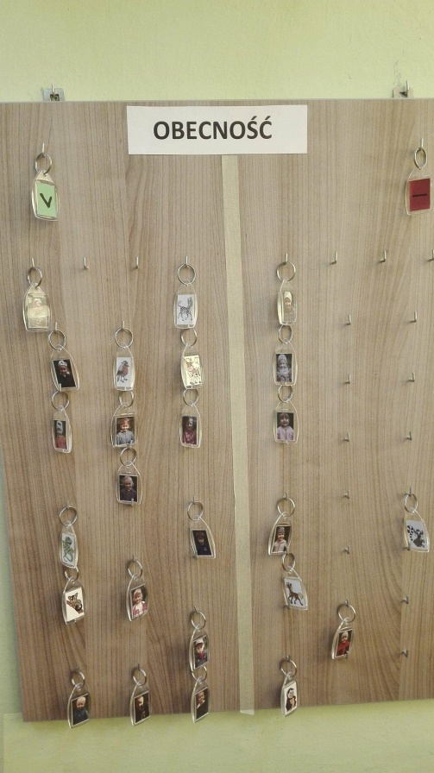
TABLICA OBECNOŚCI
Przychodząc do przedszkola, dzieci powieszają swoje zdjęcie w części „jestem w przedszkolu”.
Wychodząc przewieszają breloczek ze zdjęciem na miejsce „idę do domu”.

Slide 14
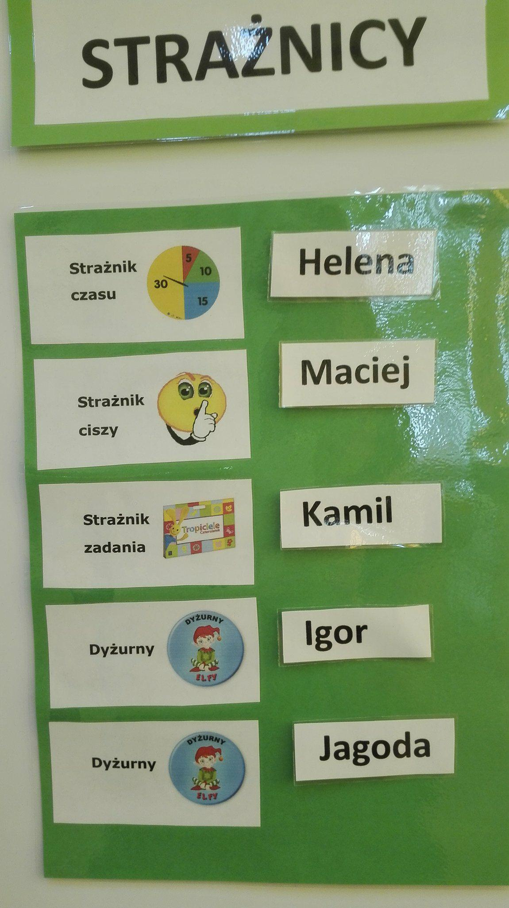
STRAŻNICY
W każdy poniedziałek nauczyciel wybiera strażników (wg kolejności w dzienniku), którzy pełnią swą funkcję przez tydzień.

Slide 15
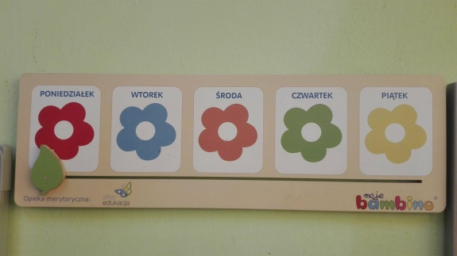
STRAŻNIK CZASU
Jest odpowiedzialny za wizualizację dni tygodnia tzn. przesuwa listek na odpowiedni kwiatek
(dzień tygodnia).

Slide 16
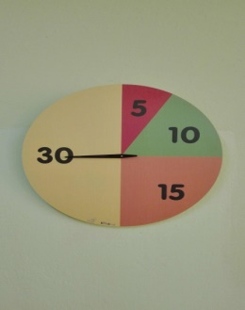
Czuwa nad czasem wykonania zadania, zabawy, posiłku itp., posługując się zegarem daltońskim.

Slide 17
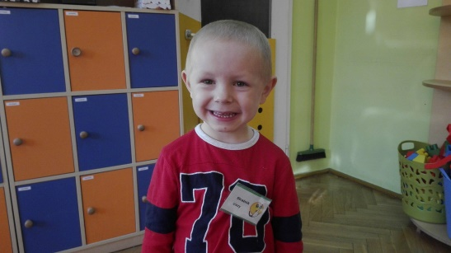
STRAŻNIK CISZY
Jego zadaniem jest kontrolowanie hałasu w sali tzn. gdy jest głośno podchodzi indywidualnie do wskazanego dziecka i prosi o ciszę.

Slide 18
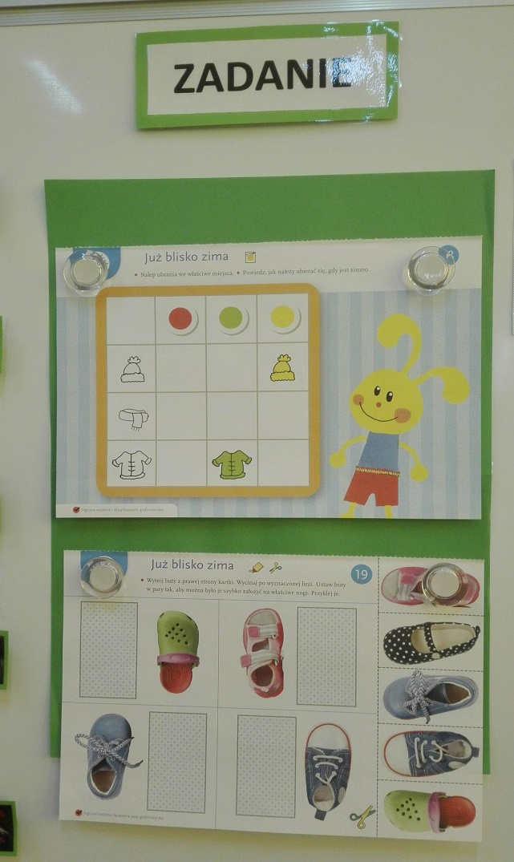
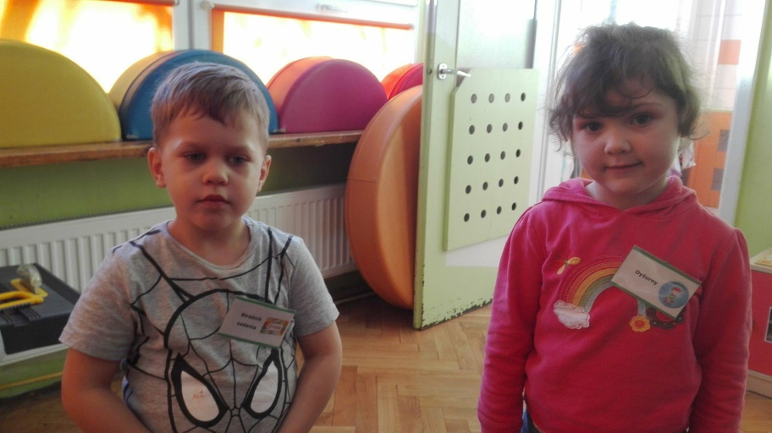
STRAŻNIK ZADANIA
Odpowiada za codzienne przypominanie dzieciom o wykonaniu zadania oraz jest pomocny przy jego tłumaczeniu i wykonywaniu.

Slide 19
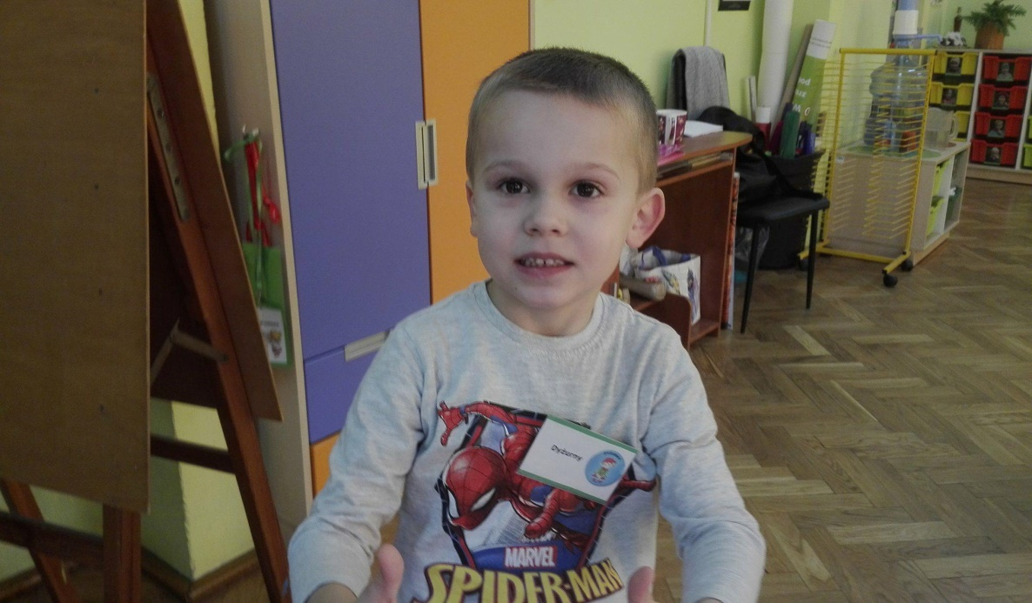
DYŻURNI
Odpowiadają za porządek w sali i łazience.
Są pomocni podczas wydawania posiłków.

Slide 20
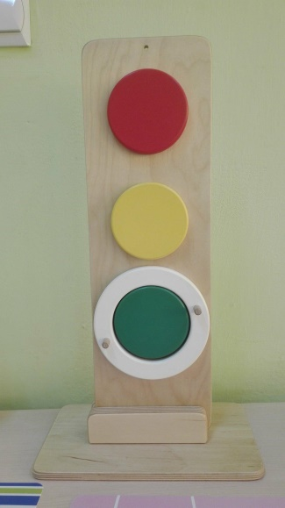
SYGNALIZATOR
Informuje dzieci
o pracy w parach,
w grupie
i o zajęciach indywidualnych.

Slide 21
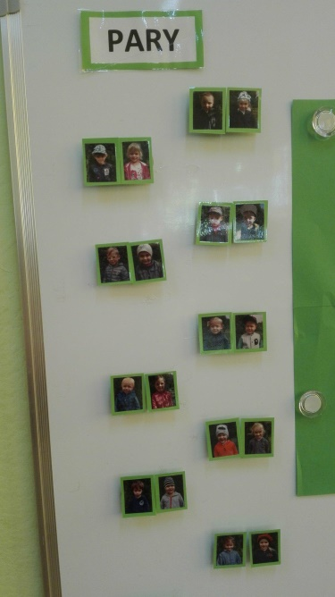
PARY
W każdy poniedziałek dzieci losują pary,
w których przez cały tydzień wychodzą
na spacer, pomagają sobie nawzajem i co najważniejsze poznają się bliżej.

Slide 22
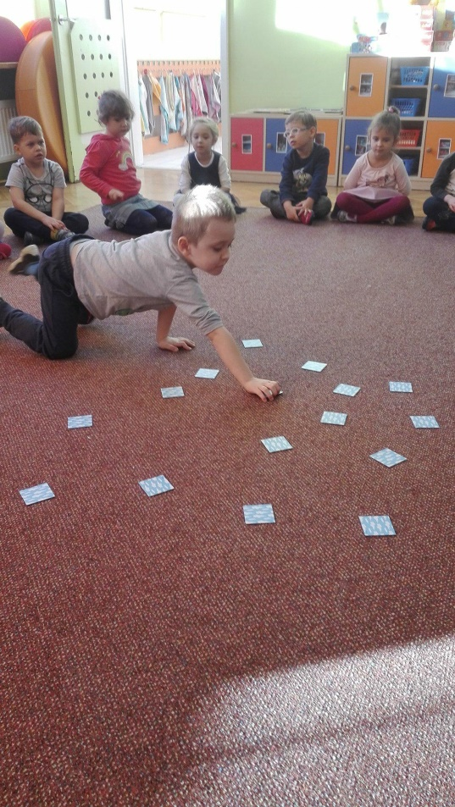
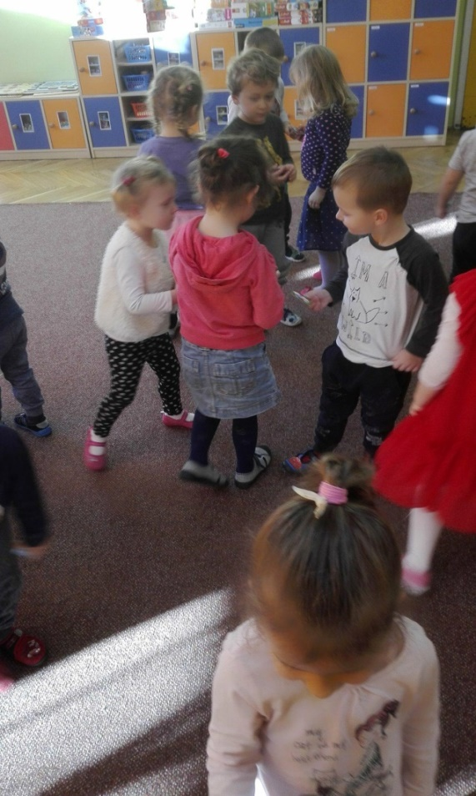

Slide 23
Edukacja wg planu daltońskiego umożliwia wychowanie dziecka „ ku przyszłości” – by stało się samodzielną jednostką, która bez trudu sprosta różnorodnym wyzwaniom, jaki napotka na swojej drodze.

Slide 24
Opracowanie:
Magdalena Abłażej-Piątkowska
Bibliografia:
Roel Rohner, Hans Wenke „ Pedagogika planu daltońskiego”

